Slide 1

<sub>, <super>, <mark>, <delete>, <button>

Slide 2

Reja:
<sub> tegi
<sup> tegi
<mark> tegi
<del> tegi
<button> tegi

Slide 3

<sub> tegi
<sub> tegi quyi(subscript) matnini belgilaydi. Subscript matni oddiy satrdan yarim belgi ostida ko'rinadi va ba'zan kichikroq shriftda ko'rsatiladi. Subscript H₂O kabi kimyoviy formulalar uchun ishlatilishi mumkin.
<p>Suvning formulasi H<sub>2</sub>O bilan belgilanadi. </p>
<p>Daraxtlar CO<sub>2</sub> (korbanat angidrid)ni yutib O<sub>2</sub> (kislorod)ni chiqaradi.</p>

Slide 4

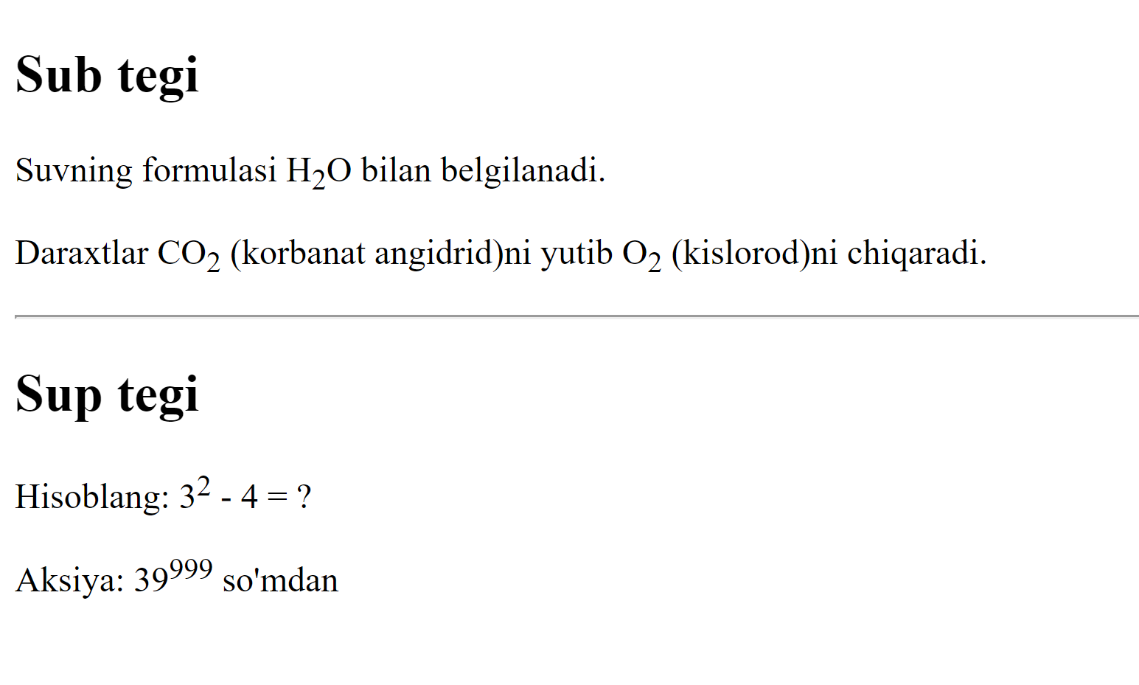
Natija:

Slide 5
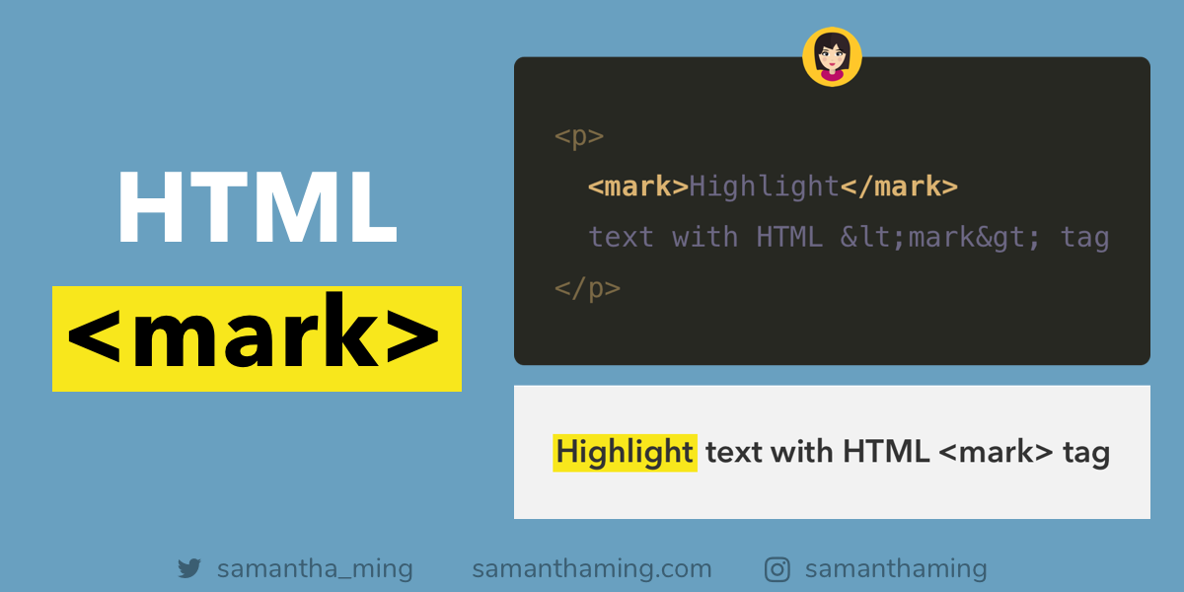
<mark> tegi
<mark> tegi juft teg hisoblanib, belgilanishi yoki ta'kidlanishi kerak bo'lgan matnni belgilaydi.
Bu teg odatiy holatda matnni biror qismini orqa qismini sariqqa bo’yab, textni o’zini qora rangda yozib beradi.

Slide 6
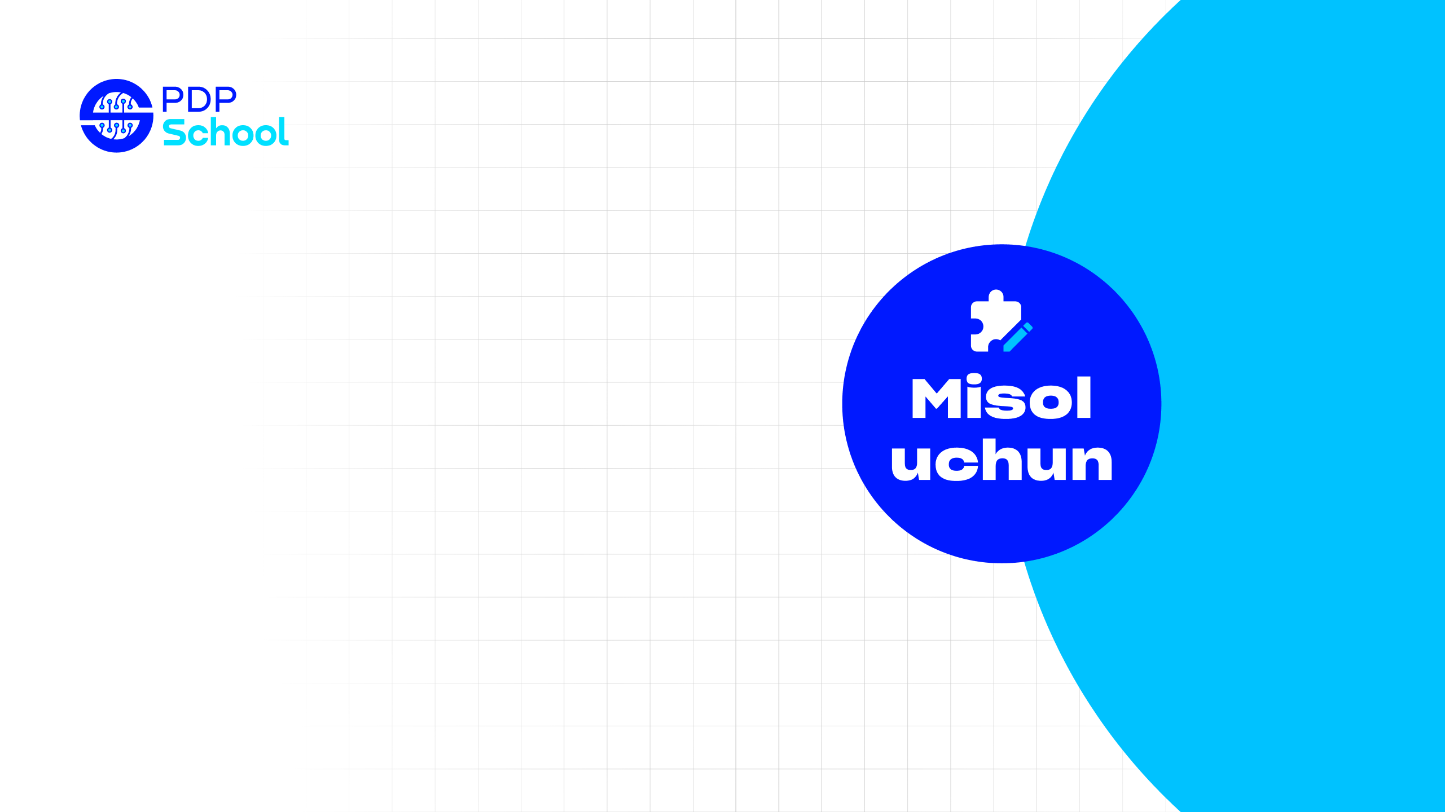
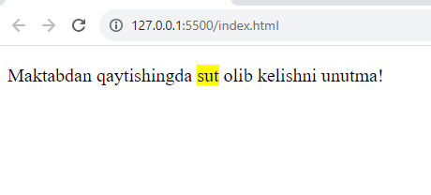
<p>Maktabdan qaytishingda <mark>sut</mark> olib kelishni unutma!</p>

Slide 7
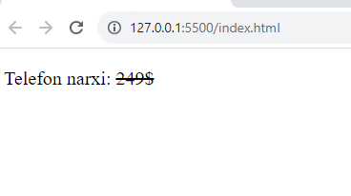
<del> tegi
<del> tegi hujjatdan o'chirilgan matnni belgilaydi.
<p>Telefon narxi: <del>249$</del></p>

Slide 8
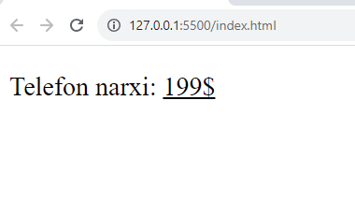
<ins> tegi
<ins> tegi dokumentga kiritilgan matnni belgilash uchun ishlatiladi. Odatiy holda u matnning belgilangan qismini tagiga chizib beradi.
<p>Telefon narxi: <ins>199$</ins></p>

Slide 9
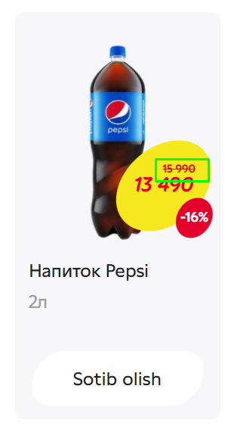
Masalan, Korzinkaning saytida chegirma narxni <del> tegi orqali ifodalashimiz mumkin.

Slide 10
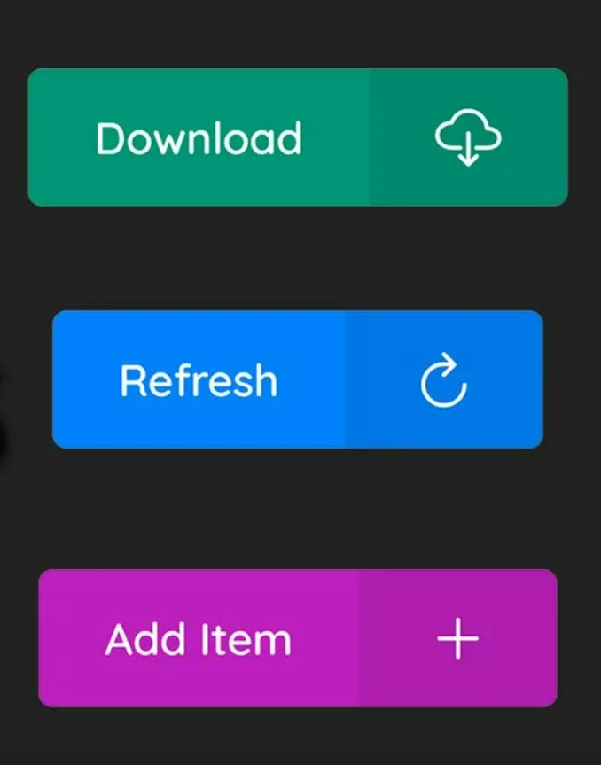
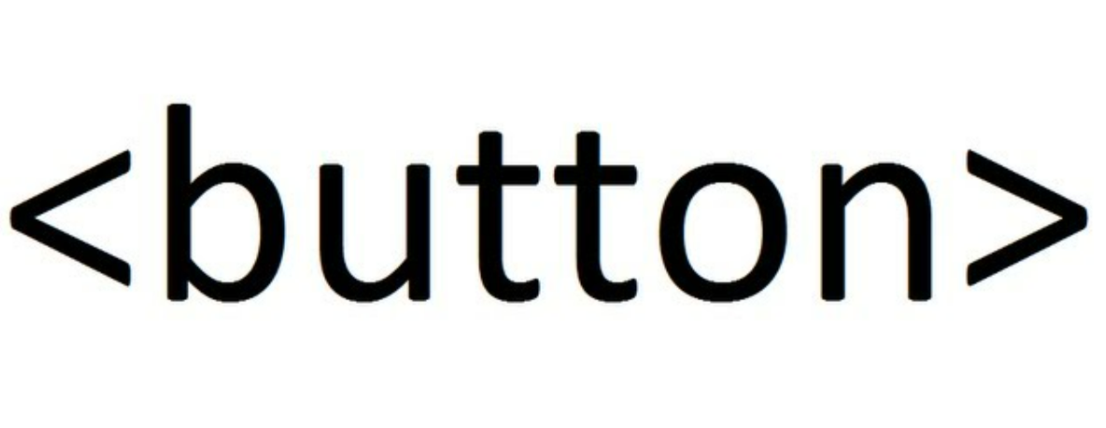
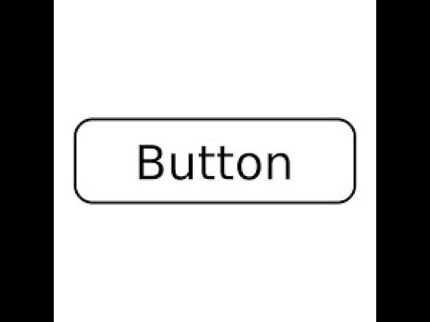
<button> tegi
<button> tegi bosiladigan tugmani belgilaydi

Slide 11
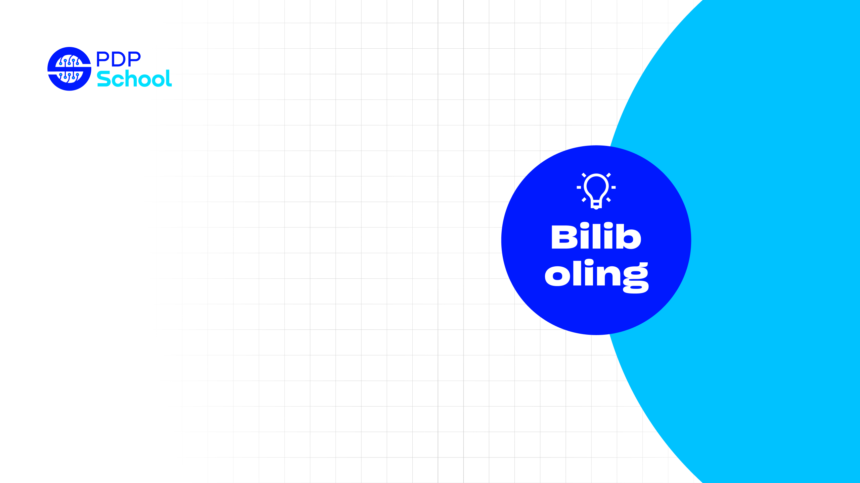
<button> tegi 3 xil typeda bo’lishi mumkin.
<button type="button">Button</button>
<button type="submit">Submit</button>
<button type="reset">Reset</button>
Odatiy holda “button” tipida bo’ladi.

Slide 12

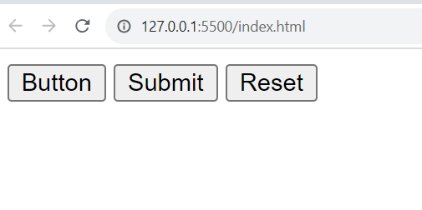
“button” tipi oddiy hodisalarni bajarishda qo’llaniladi.
“submit” tipi asosan formalar bilan ishlatiladi.
“reset” tipidan qayta o’rnatilishi kerak bo’lgan holatlarda foydalaniladi.

Slide 13

Internet do’kon yaratish

Slide 14


